Slide 1
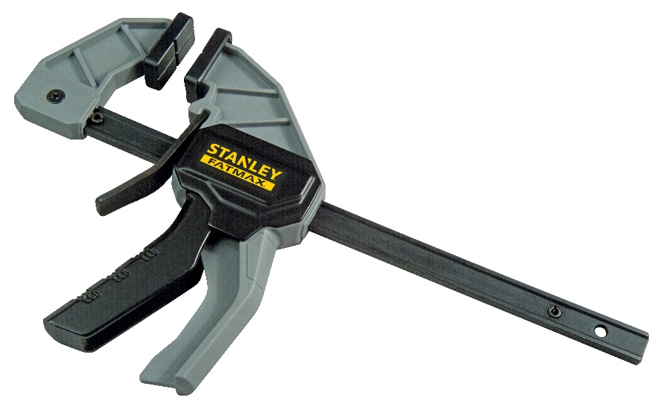
FMHT0-83233 / FMHT0-83232
SARGENTOS MONOMANUALES M
Características:
Gatillo ergonómico para mayor comodidad y para ejercer una gran fuerza de presión.
Barra de acero fresada en frío y tratado con calor para mayor resistencia.
Cuerpo de resina con aleación de nylon y fibra de vidrio para una mayor resistencia.
Fundas de las mordazas de caucho y extraíbles que permiten una presión homogénea para aplicaciones de encolado.
Fundas de las mordazas acanaladas para trabajar con objetos redondos.
Mordaza reversible con un tornillo para transformar el sargento en una herramienta de separación.
Gatillo de liberación en hierro prensado y tratado al calor.
Ref. | Fuerza (Kg) | Capacidad (mm) | Profundidad (mm) | EAN
FMHT0-83233 | 45 | 300 | 76 | 3253560832339
FMHT0-83232 | 45 | 150 | 76 | 3253560832322

